Slide 1
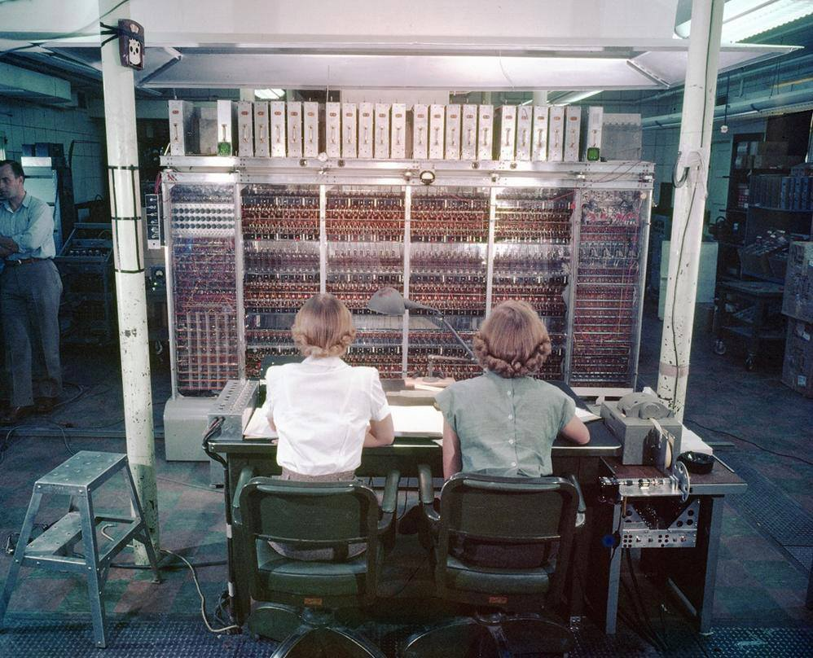
CPN
Salle du conseil DEG
19 décembre 2025
Notes:
MANIAC [Mathematical Analyzer, Numerical Integrator, And Computer], Los Alamos National Laboratory, New Mexico, 1952

Slide 2

Sommaire
01
  Relevé de conclusions – CPN du 04 juil. 2025
02
  SIFAC +
03
Réinformatisation SCDA
04
Panopto
05
Informations exercices de crise DDN et Directions
06
IA
07
  Réponses CPN précédentes
08
  Questions diverses

Slide 3
Relevé de conclusions
CPN 04/07/2025
01

Slide 4
SIFAC +
02

Slide 5
Présentation de l’équipe projet
Composition
- Équipe projet est composée de la DDN, l’agence comptable, et la DAF
- Six personnes impliquées, 2 par direction, montée en puissance de la quotité de travail 50% à aujourd’hui et à 100% à partir de septembre 26 jusqu’à février 27.

Slide 6
Pourquoi le passage à SIFAC +
Fin de la maintenance du progiciel d’exploitation SIFAC (SAP ECC), et SIFAC Démat (risque sécuritaire)
Obligation de migration à SIFAC + (S4 Hana)

Slide 7
Quel est l’objectif du projet ?
Mener la conduite du changement avec des groupes de travail
D’avoir des référents « métiers » :
pour reprendre les données,
mettre en qualité les données,
mettre en place des formations pour janvier et février 27.
Notes:
Formations par profil ordonnateur, demande d’achat, gestionnaire, Période retenue de non activitée des gestionnaires et proche ouverture.

Slide 8
Quel est l’objectif du projet ?
Avantages :
Amélioration de l’ergonomie plus simple et plus intuitive avec la Fiorisation,
Simplification des process avec des demandes d’achat sans FUA, ni mails, montée en compétence des agents,
Fiabilisation des délégations de signature
Lecture des budgets en temps réel
Présentation SIFAC +

Slide 9
Quel est le périmètre ?
Toute la chaine de la dépense, de la demande d’achat au paiement de la facture,
Conventions,
Marchés,
Budget,
Toute la chaine de la recette.
Présentation SIFAC +

Slide 10
Quel est le planning ?
Début du projet :
- juin 2025
Fin du projet :
- juin 2027

Slide 11
Quels moyens et contraintes ?
Impacts RH, en tension, décalage des congés de la DAF/ AC/DDN,
Équipe projet définie
Charge de travail très importante lors de la clôture 26/27 (paiement jusqu’au 31/12/2026),

Slide 12
Quels moyens et contraintes ?
Impacts financiers plus de saisies
- de bon de commande à partir du 20/11/26 (date à confirmer),
- d’ordre de mission nouvelle saisie 31/10/26 (date à confirmer),
Anticiper les engagements juridiques (bon de commande) au maximum sur le premier semestre 26.

Slide 13
Quels sont les risques ?
Surcharge de travail sur l’année 26/27 pour l’équipe projet avec la continuité de l’activité,
Non adhésion de la communauté universitaire au projet SIFAC +, besoin de communication (Copil, CoGouv, CPN, F3SCT, NewsLetter)
Priorisation du paiement des factures en janvier/février 27 en lien avec la trésorerie

Slide 14
Quels sont les indicateurs de réussite ?
Adhésion de la communauté
Suivi de notre feuille de route
Suivi des préconisations de l’AMUE quant au travail de migration

Slide 15
Comment le projet sera piloté et suivi ?
Projet piloté par les deux chefs de projet :
Stéphanie Bogart – DAF, Eric Codeverte – AC
Rendez-vous réguliers UA et AMUE
Le groupe projet se réunira chaque lundi matin afin de faire le point sur l’avancement du projet et, si nécessaire, remonter les points en suspens.

Slide 16
Que se passe-t-il si le projet échoue ?
Si le projet venait à échouer, nous demanderions à rejoindre la dernière vague et donc commencer SIFAC +
en janvier 2028 avec les contraintes fortes d’établissements plus nombreux à épauler pour l’AMUE.

Slide 17
Réinformatisation SCDA
03

Slide 18
Périmètre du projet
3 sous-projets
1. Renouvellement du système de gestion documentaire
2. Mise en œuvre d’un outil de recherche avec une évolution +++ des fonctions de recherche et de consultation
3.Mise en œuvre d’un ERM pour la gestion des ressources électroniques
Système actuel installé en 2004, obsolète et bientôt déconnecté des outils nationaux et dont certains modules ne seront plus maintenus dès 2026 (notamment statistiques)
Opportunité liée à la fermeture de la BU Belle-Beille côté équipe (tout le monde sur le même site) et réduction d’activité courante liée à l’austérité budgétaire

Slide 19
Des services élargis
En complément des services déjà proposés aujourd’hui​
        Un service de recherche unifiée / fédérée donnant accès aux collections physiques de la BUA (collections papier, matériels…), ressources électroniques (sur abonnement, en accès libre, licences nationales…), mémoires des étudiants, publications scientifiques...​
        Des fonctions de valorisation des collections (galeries, diffusion sélective de l’information…)​
        Des fonctions de réservation planifiée des matériels, de communication des documents en magasin…
        Un système en mode SAAS : peu d’éditeurs en mesure de répondre
        Budget migration et formation entre 50 000 et 100 000 euros, coût annuel maintenance et hébergement entre 50 000 et 90 000 €(aujourd’hui 45 000 €)

Slide 20
Calendrier 2026-2027
Janvier-juin 2024 Rédaction cahier des charges fonctionnel et échanges éditeurs
Octobre-décembre 2025 Mise à jour et finalisation du cahier des charges
Mi-décembre 2025 Lancement de la consultation « marché public »
        Début février 2026 Analyse des réponses et échanges avec fournisseurs
        Avril 2026 Choix d’une solution logicielle et calendrier projet
        Mai 2026-Février 2027 Phase 1 : reprise de l’existant, migration données, paramétrage circulation – objectif, bascule en février 2027
        Nov 2026-Février 2027 Phase 2 : paramétrage outil de découverte, intégration site web BUA
        Mars 2027-Juillet 2027 Phase 3 : paramétrage ERM, gestion documentation électronique

Slide 21
Une équipe projet fonctionnelle mobilisant une bonne partie des personnels BU accompagnée par DDN - coordonnée par Frédéric Desgranges
Module Circulation Responsable C. GIRARDEAU
-> L. LE GAL, F. COURTIN, E. BOLTEAU, E. JOURDET
Module Acquisition Responsable X. MAUDET
-> S. DECHAMPS, MF ABAFOUR, S. GABEAU
Module Catalogage Responsable C. FAIS
-> S. GELINEAU, G. LECLERC, S. GABEAU
Module Périodiques Responsable S. MACHEFERT
-> N. BOURGAULT, C. FORGET
Outil de découverte Responsables M. SZCZEPANSKI & M. PUAUD
-> AM PLE, N. GOURET, D. HAMARD, N. CLOT
ERM Responsable N. CLOT
-> F. JOLY, AM PLE
Statistiques Responsable C. GIRARDEAU

Slide 22
En parallèle, réinformatisation de l’outil national « SUDOC » de l’ABES (fusion CINES et AMUE)
Marché de réinformatisation ABES lancé en septembre 2025, selon 5 grands principes
Recours au marché : Utiliser des solutions logicielles externes plutôt que tout développer en interne.
Ouverture open source : Favoriser des outils libres pour plus de transparence et flexibilité.
Souveraineté des données : Garantir la maîtrise et la sécurité des données.
Convergence des formats : Intégrer imprimé et électronique dans un système unifié.
Nouveau modèle de métadonnées : Passer à une architecture et des règles de description basées sur les entités et leurs liens.

Slide 23
Panopto et après ?
04

Slide 24


Panopto et après ?
Contexte
Etat d’avancement
  Coûts importants : 99 174 €/an
  GT DAV, STN, SUN, SSR, LABUA
  Pilotage STN – Anne-Laure David
  Dead-line = avant novembre 2026
  Choix d’un outil, Panopto ou alternative
  4 réunions
  (16 juin, 17 juillet, 11 septembre, 10 novembre 2025)
  REX étabs utilisateurs ESUP-POD
  (Univ du Mans, UBO Brest, Univ Grenoble)
  Tri des vidéos à venir (Santé)
  (Cahier des charges si marché)
CPN du 19 décembre 2025

Slide 25
Informations exercices de crise DDN et Directions
05

Slide 26
PCA/PRA, exercices de crise
Contexte
Concrètement
  PCA/PRA
  Exercices sur table = simulation d’une crise cyber
  X acteurs qui jouent leur rôle
  Scénarios d’attaque
  Temps compacté
  Stimulis multiples
  Observateurs pour debrief
CPN du 19 décembre 2025

Slide 27

PCA/PRA, exercices de crise
Exercices passés
Exercices récents
  Gouvernance
  (07 juillet 2023 – Wavestone)
  DDN (29 janvier 2023 – Wavestone)
  Exercice Gouvernance - 23 sept.
  Exercice Cadres DDN - 7 oct.
  Exercice DDN remontage CAS - 27 mai
La diminution des RH à la DDN fragilise le travail PCA/PRA et donc, le SI…
CPN du 19 décembre 2025

Slide 28
  IA etc…
06

Slide 29
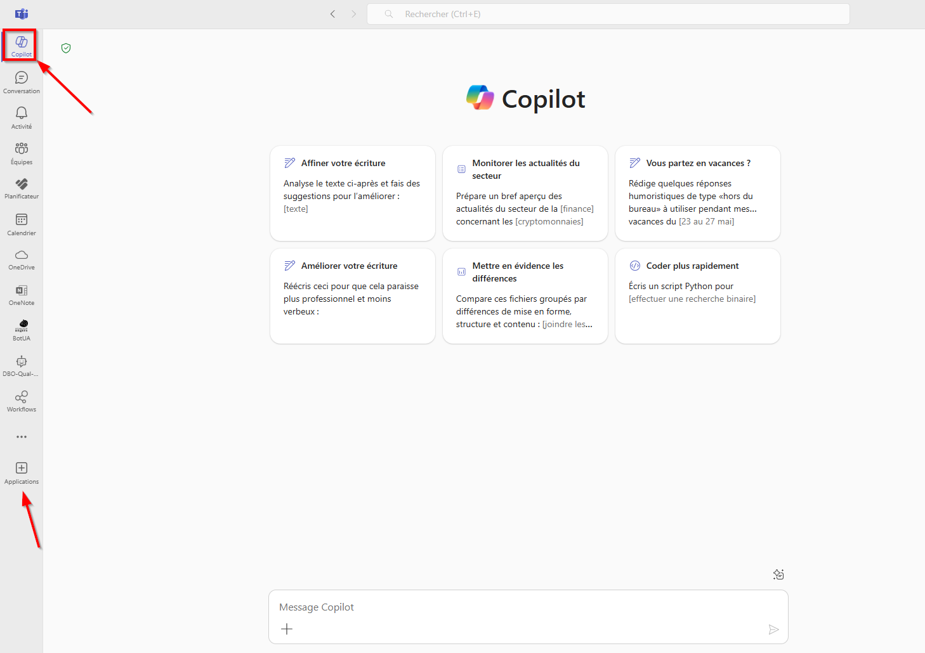
IA – point d’étape
Focus sur trois points
  Outils
  Usage
  Pilotage

Slide 30
IA – Point d’étape
L’existant – Copilot Chat #1
  L’IA Microsoft Copilot Chat « de base » est intégrée dans notre offre 365
          Via une « application » présente dans Teams
          Souveraineté / fuite de données ?
          Via le portail office et/ou directement sur https://m365.cloud.microsoft/chat/

Slide 31
IA – Point d’étape
Quelle comm’ ?
L’existant – Copilot Chat #2
  Repose sur ChatGPT-4
  Microsoft déclare que les documents éventuellement déposés pour traitement :
          restent dans « notre » tenant ;
          ne servent pas à former les modèles LLM utilisés ;
          sont effacés à la fin du traitement
  Quelques limites (nb/poids des fichiers uploadés) mais largement suffisant aux usages type « premiers pas »

Slide 32
IA – Point d’étape
Quels usages ?
Coordination ?
Développements ?
En cours – Projet ILaaS
  Consortium ESR (pour le cercle 1, Lille, Reims Champagne Ardennes, Paris-I Panthéon-Sorbonne, Rennes et CentraleSupélec) ; UA dans cercle 2 (futurs usagers)
  Va proposer une infra distribuée de calcul (serveurs spécifiques IA, fort coûteux) & mises à disposition d'IA LLLM "brutes" (grands modèles distribués librement) & API (développements établissements)
  Va proposer un portail avec offre LLM orientées services, en l'occurrence, un portail LLM "brutes" ; un portail Albert "IA Administration" ; un portail STT (Speech to text)

Slide 33
IA – Point d’étape
Quels usages ? Coordination ? Développements ?
Alliance Mistral ESR
  Structure ESR « informelle » : alliance pas de forme juridique
  « Pot commun », 83 cas d’usages référencés avec de la documentation, une base de connaissance, partages de licences/token Mistral IA (LLM Medium 3)
  Mise à disposition d’IA générative
  Réponds à la question de souveraineté : rapprochement avec projet Ilaas
  L’université est entrée dans l’alliance le 23 septembre 2025, date de signature du courrier par la Présidente

Slide 34
IA – Point d’étape
Quels usages ? Coordination ? Développements ?
Offre AMUE
  Une IA souveraine pour l’ESR : l’Amue ouvre un service d’expérimentation fin janvier 2026
  UA présente dans Ilaas / UA a signé l’accord Mistral
  Prioritaire sur l’offre : positionnement du SIEN (3 universités) offre recherche pour 20 parts (financement SIEN)
          Une part = 10 sièges + 150 000 tokens
          Tarif : 600 € la part / an

Slide 35
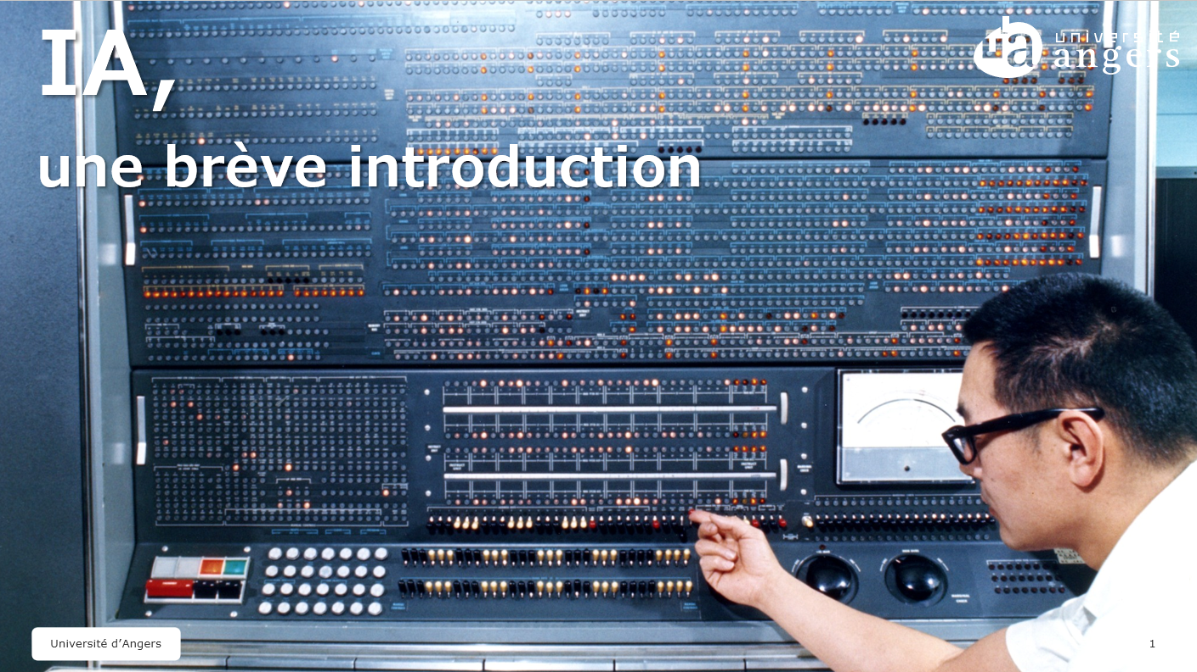
IA – Point d’étape
Quel accompagnement ensuite ?
La tournée des popotes (métiers) : fin 2025 et 1er semestre 2026
  Phase 1 : Intervention générique et généraliste sur l’IA , intervenant DDN possible
  Vise à :
          Démystifier l’IA
          Donner les grandes règles et bonnes pratiques
          Faire réfléchir les métiers/agents sur leurs cas d’usages
        Phase 2 : prompting / cas d’usage, intervenants à « trouver »

Slide 36
IA – Déclinaisons
Stratégie, équipe 11 du projet Nexus
  Déclinaison accompagnement recherche
  Déclinaison pédagogique
  Déclinaison administration
  => en lien avec le Pole expertise de la Données pour la recherche
  => lien CHU Angers (réunion 11 déc 2025)

Slide 37
IA – Equipe
Pilotage
  David Lesaint (LERIA)
  Daniel Bourrion (DDN – STN)
  Pierre Saulue (DDN)
  Anne-Clothilde Ceyrolle de Torrier (SCAFOP)
  Thierry Oger (Vice-Président Numérique)

Slide 38
IA – Equipes Experts
Equipe d’experts / contacts
  Equipe au LERIA
  Equipe au SCAFOP
  Equipe DDN
  Equipe Laboratoires : Janvier « mail VPN+VPR pour déterminer les contacts »
  Equipe Composantes : Janvier « mail VPN auprès des Directrices et Directeurs de composantes »
  Etudiant : question au VP étudiant

Slide 39
IA – Webinaires
Dates des deux premiers Webinaires
  Séance 1 - 25 novembre de 13h à 14h “Introduction à l’IA”, 80 participants / 120 inscrits
Animé par Daniel Bourrion, conservateur des bibliothèques, responsable du Service transformation numérique à la DDN
Cette première session vise à poser les bases : qu’est-ce qu’une IA, à quoi sert-elle vraiment, et qu’est-ce qu’on peut en attendre ? L’approche se veut simple, sans jargon technique, pour permettre à chacun de mieux appréhender ces outils. À la fin de la séance, un formulaire sera proposé pour recueillir des cas d’usage issus de vos pratiques professionnelles, afin d’alimenter la deuxième session.

Slide 40
IA – Webinaires
Dates des deux premiers Webinaires
  Séance 2 - 2 décembre de 13h à 14h “On passe à la pratique”, 72 participants / 120 inscrits
Animé par Jean-Michel Richer, maître de conférences en informatique (LERIA) et conférencier
À partir de quelques exemples concrets tirés de vos retours, Jean-Michel Richer proposera une mise en pratique commentée. Objectif : montrer comment utiliser une IA, mais aussi identifier les biais, erreurs, et "hallucinations" possibles. Car non, tout ne sort pas tout cuit d’une machine dite intelligente.
  Lien vers les cas traités
Accès aux deux replay des webinaires : Séminaire 1 Séminaire 2

Slide 41
IA – Objectifs
Les livrables
  Outils
  Formations / webinaires (selon usages )
  Accompagnement dans les projets : cas d’usages
  Charte des personnels, trimestre 4 2026
  Points de vigilance qui vont vite devenir bloquants : accompagnement RH nécessaire et budget qu’il faudra allouer.

Slide 42
Réponses aux questions
07

Slide 43
Comment sont gérées la protection des données PIX ?
Responsable
Le GIP Pix gère les données, en tant que responsable ou sous-traitant pour les organisations (écoles, employeurs).
2. Données avec nom
Nom, prénom et email (obligatoires pour les adultes) sont collectés pour créer le compte et personnaliser les tests.
3. Utilisation
Les données servent à évaluer les compétences, certifier, améliorer le service et lutter contre la fraude.

Slide 44
4. Partage
Seules les organisations liées à l’utilisateur (ex : lycée) reçoivent ses résultats, avec son accord.
5. Sécurité
Données hébergées en France/UE, chiffrées, conservées 5 ans max. L’utilisateur peut exercer ses droits via dpd@pix.fr.
Pour en savoir plus : https://pix.fr/politique-protection-donnees-personnelles-app

Slide 45
Questions
Diverses
08

Slide 46
CPN 1er semestre 2026
Nous vous proposons de retenir les dates suivantes pour nos futures CPN :
Vendredi 3 avril matin
Vendredi 3 juillet après-midi

Slide 47
Merci !

